Slide 1
第五章 树和二叉树

Slide 2
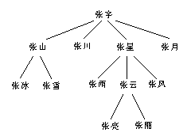
从右图可以看出
某家族的血统关系如下：
张宇有四个孩子分别是：张山、张川、张星和张月；
张山有二个孩子张冰和张雪；
张星有三个孩子张雨、张云和张风；
张云有两个孩子张亮和张丽。

Slide 3
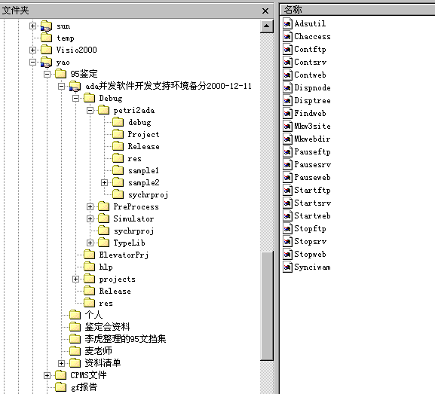


Slide 4
5.1 树的逻辑结构
5.1.1 树的定义和基本术语
1.树的定义
树：n（n≥0）个结点的有限集合。当n＝0时，称为空树；任意一棵非空树满足以下条件：
⑴ 有且仅有一个特定的称为根的结点；
⑵ 当n＞1时，除根结点之外的其余结点被分成m（m>0）个互不相交的有限集合T₁,T₂,… ,T_{m}，其中每个集合又是一棵树，并称为这个根结点的子树。
树的定义是采用递归方法

Slide 5

5.1 树的逻辑结构
A
A
A
B
C
B
C
B
E
C
D
E
F
G
D
F
G
D
F
G
H
I
(a) 一棵树结构 (b)一个非树结构 (c)一个非树结构

Slide 6
5.1 树的逻辑结构
树的应用举例——文件结构
My Computer
C:
D:
E:
etc
……
……
WINDOWS
……
Program Files
Music
……
Picture
……
……
……
……

Slide 7
5.1 树的逻辑结构
2.树的基本术语
结点的度：结点所拥有的子树的个数。
树的度：树中各结点度的最大值。
A
B
C
D
E
F
G
H
I
J
K
L
M

Slide 8
5.1 树的逻辑结构
叶子结点：度为0的结点，也称为终端结点。
分支结点：度不为0的结点，也称为非终端结点。
A
B
C
D
E
F
G
H
I
J
K
L
M

Slide 9
5.1 树的逻辑结构
孩子、双亲：树中某结点子树的根结点称为这个结点的孩子结点，这个结点称为它孩子结点的双亲结点；
兄弟：具有同一个双亲的孩子结点互称为兄弟。
A
B
C
D
E
F
G
H
I
J
K
L
M

Slide 10
5.1 树的逻辑结构
路径：如果树的结点序列n₁, n₂, …, n_{k}有如下关系：结点n_{i}是n_{i+1}的双亲（1<=i<k），则把n₁, n₂, …, n_{k}称为一条由n₁至n_{k}的路径；路径上经过的边的个数称为路径长度。
A
B
C
D
E
F
G
H
I
J
K
L
M

Slide 11
5.1 树的逻辑结构
祖先、子孙：在树中，如果有一条路径从结点x到结点y，那么x就称为y的祖先，而y称为x的子孙。
A
B
C
D
E
F
G
H
I
J
K
L
M

Slide 12
5.1 树的逻辑结构
结点所在层数：根结点的层数为1；对其余任何结点，若某结点在第k层，则其孩子结点在第k+1层。
树的深度：树中所有结点的最大层数，也称高度。
C
1层
B
C
D
2层
高度＝4
E
F
G
H
I
J
3层
K
L
M
4层

Slide 13
5.1 树的逻辑结构
层序编号：将树中结点按照从上层到下层、同层从左到右的次序依次给他们编以从1开始的连续自然数。
1
A
2
3
4
B
C
D
5
6
7
8
E
F
H
J
9
10
K
L

Slide 14

5.1 树的逻辑结构
有序树、无序树：如果一棵树中结点的各子树从左到右是有次序的，称这棵树为有序树；反之，称为无序树。
A
A
B
C
C
B
D
E
F
G
G
D
E
F
数据结构中讨论的一般都是有序树

Slide 15
5.1 树的逻辑结构
森林：m (m≥0)棵互不相交的树的集合。对于树中的每个结点而言，其子树的集合就是森林。
A
B
C
D
E
F
H
J
K
L

Slide 16

5.1 树的逻辑结构
3.树结构和线性结构的比较
线性结构
树结构
第一个数据元素
根结点（只有一个）
无前驱
无双亲
最后一个数据元素
叶子结点(可以有多个)
无后继
无孩子
其它数据元素
其它结点
一个前驱,一个后继
一个双亲,多个孩子
一对一 一对多

Slide 17
5.1 树的逻辑结构
5.1.2树的抽象数据类型定义
ADT Tree
Data
树是由一个根结点和若干棵子树构成，
树中结点具有相同数据类型及对应的层次关系
Operation
InitTree
前置条件：树不存在
输入：无
功能：初始化一棵树
输出：无
后置条件：构造一个空树

Slide 18
5.1 树的逻辑结构
DestroyTree
前置条件：树已存在
输入：无
功能：销毁一棵树
输出：无
后置条件：释放该树占用的存储空间
Root
前置条件：树已存在
输入：无
功能：求树的根结点
输出：树的根结点的信息
后置条件：树保持不变

Slide 19
5.1 树的逻辑结构
Parent
前置条件：树已存在
输入：结点x
功能：求结点x的双亲
输出：结点x的双亲的信息
后置条件：树保持不变
Depth
前置条件：树已存在
输入：无
功能：求树的深度
输出：树的深度
后置条件：树保持不变

Slide 20
5.1 树的逻辑结构
PreOrder
前置条件：树已存在
输入：无
功能：前序遍历树
输出：树的前序遍历序列
后置条件：树保持不变
PostOrder
前置条件：树已存在
输入：无
功能：后序遍历树
输出：树的后序遍历序列
后置条件：树保持不变
endADT

Slide 21

5.1 树的逻辑结构
5.1.3树的遍历操作
树的遍历：从根结点出发，按照某种次序访问树中所有结点，使得每个结点被访问一次且仅被访问一次。
如何理解访问?
抽象操作，可以是对结点进行的各种处理，这里简化为输出结点的数据。
遍历的实质?
树结构（非线性结构）→线性结构。
如何理解次序?
树通常有前序（根）遍历、后序（根）遍历和层序（次）遍历三种方式。

Slide 22

5.1 树的逻辑结构
前序遍历
A
树的前序遍历操作定义为：
若树为空，则空操作返回；否则
⑴ 访问根结点；
⑵ 按照从左到右的顺序前序遍历根结点的每一棵子树。
B
C
D
E
F
G
H
I
前序遍历序列：
A B D E H I F C G

Slide 23
5.1 树的逻辑结构
后序遍历
树的后序遍历操作定义为：
若树为空，则空操作返回；否则
⑴ 按照从左到右的顺序后序遍历根结点的每一棵子树；
⑵ 访问根结点。
A
B
C
D
E
F
G
H
I
后序遍历序列：
D H I E F B G C A

Slide 24
5.1 树的逻辑结构
层序遍历
A
树的层序遍历操作定义为：
从树的第一层（即根结点）开始，自上而下逐层遍历，在同一层中，按从左到右的顺序对结点逐个访问。
B
C
D
E
F
G
H
I
层序遍历序列：
A B C D E F G H I

